Slide 1
Rješavanje problema usmjeravanja električnih vozila
Tin Jukić
Mentor: doc. dr. sc. Marko Đurasević
Zagreb, svibanj, 2023.

Slide 2
Sadržaj
Problem usmjeravanja vozila (VRP)
Često korištene metode za rješavanje VRP-a
Električna vozila
Problem usmjeravanja električnih vozila (EVRP)
Metode za rješavanje EVRP-a
Zaključak

Slide 3
Problem usmjeravanja vozila (VRP)
Jedan od najčešće rješavanih optimizacijskih problema
Cilj: posjetiti sve korisnike uz najbolju cijenu
Rješenje problema: put kojim vozila moraju obići korisnike
Upotreba: dostavne službe
Sastoji se od:
Čvorova – čvor izvorište (jedan ili više njih) i čvorovi korisnici
Vozila (jednakih svojstava)
Brojne varijante problema

Slide 4
Često korištene metode za rješavanje VRP-a

Slide 5
Električna vozila

Slide 6
Problem usmjeravanja električnih vozila (EVRP)

Slide 7
Metode za rješavanje EVRP-a

Slide 8
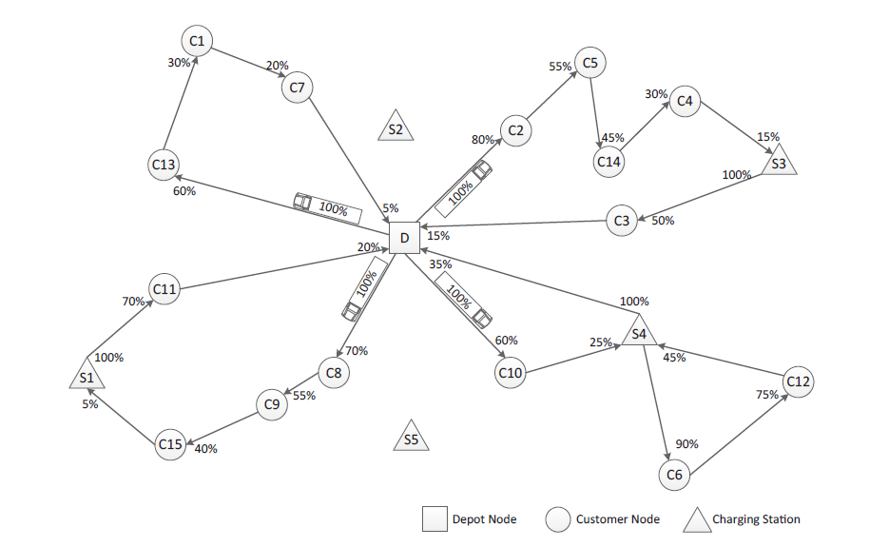
Jedno od mogućih rješenja EVRP-a

Slide 9
Zaključak

Slide 10
Hvala na pažnji!

